Slide 1
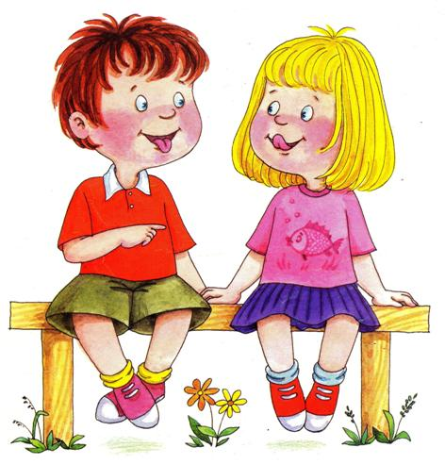
Артикуляционная гимнастика (звуки [К][К`][Г][Г`][Х] [Х`])
Выполнила учитель – логопед МДОУ «Детский сад № 217» Журавская О. В.

Slide 2
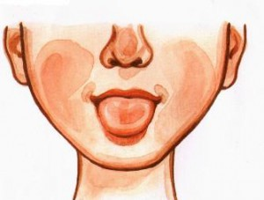
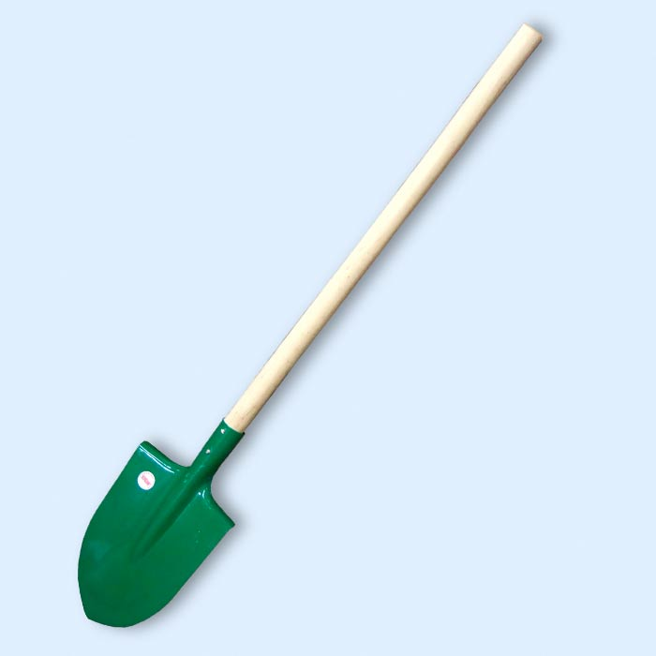
«Лопаточка»

Slide 3
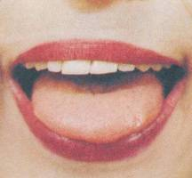
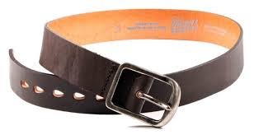
«Наказать непослушный язычок»

Slide 4
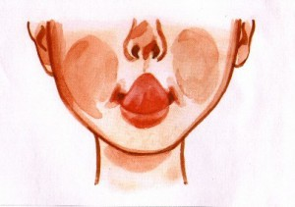
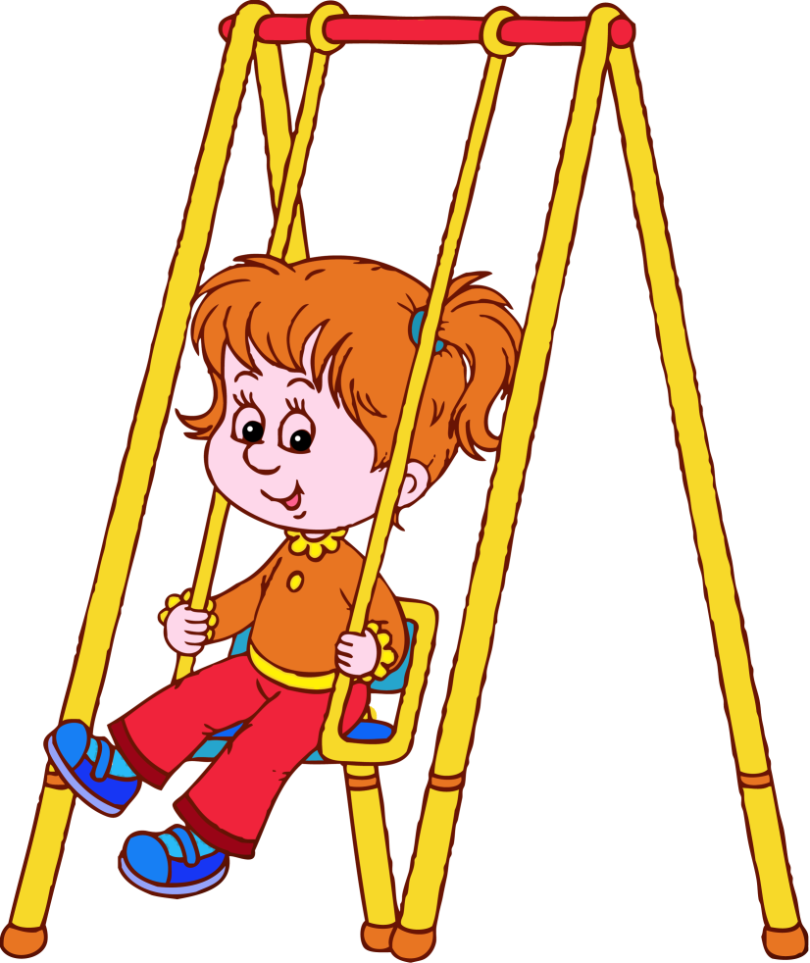
«Качели»

Slide 5
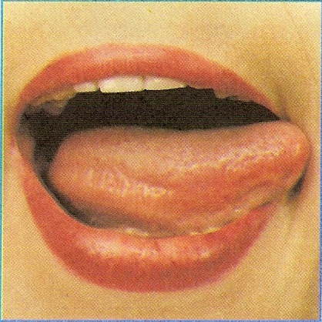
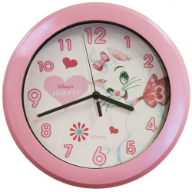
«Часики»

Slide 6
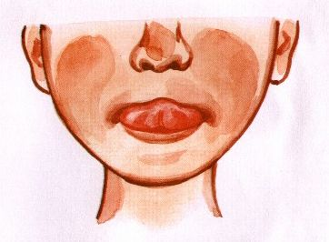
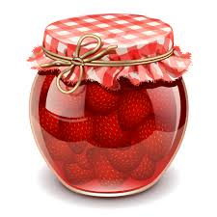
«Вкусное варенье»

Slide 7
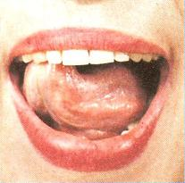
«Почистим зубы»

Slide 8
«Загнать мяч в ворота»

Slide 9
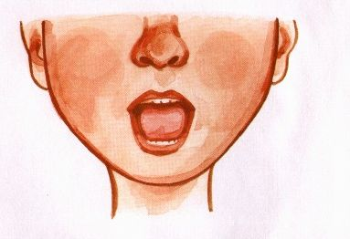
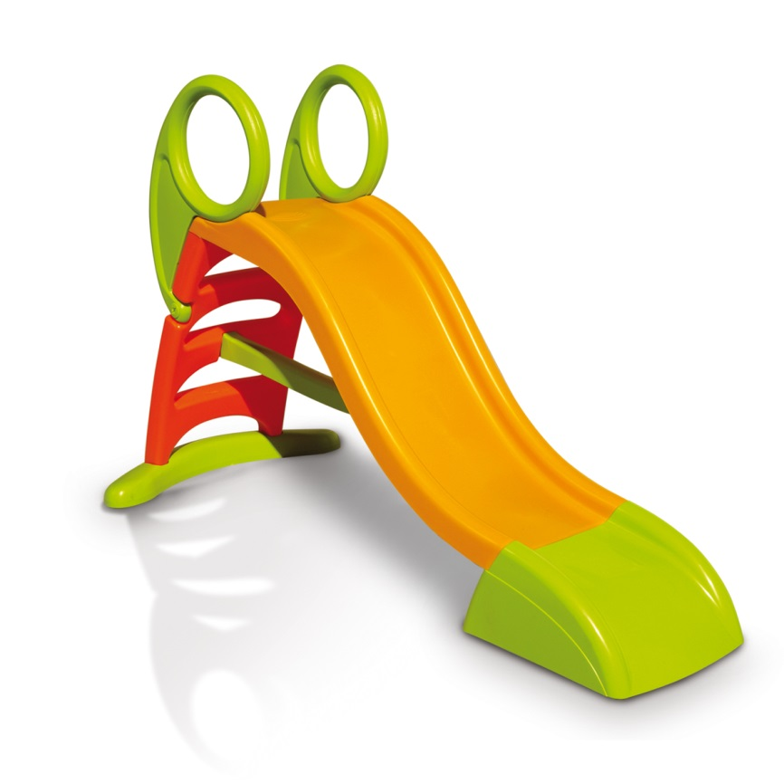
«Горка»

Slide 10
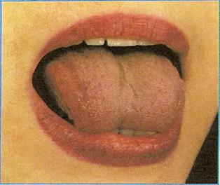
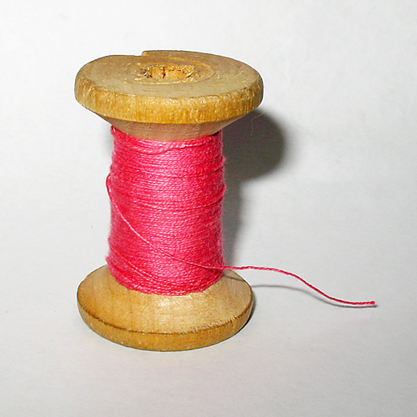
«Катушка»

Slide 11
«Кто сильнее?»

Slide 12
Спасибо за внимание!!!

Slide 13
В помощь логопеду!
Описание артикуляционных упражнений на звуки [К] [К`] [Г] [Г`] [Х] [Х`]
«Лопаточка»
Широкий язык высунуть, расслабить, положить на нижнюю губу. Следить, чтобы язык не дрожал. Держать 10-15 сек.
«Наказать непослушный язычок»
Немного приоткрыть рот, спокойно положить язык на нижнюю губу и прикусывать его губами, произнося ля-ля-ля, удерживать язык в свободном положении при открытом рте. Упражнение повторять на счёт 1-5-10 (зубами та-та-та).
«Качели»
Высунуть узкий язык. Тянуться языком попеременно то к носу, то к подбородку. Рот не закрывать при этом. Упражнение проводится под счёт логопеда 10-15 раз.
«Почистим зубы»
Улыбнуться, показать зубы. Приоткрыть рот, кончиком языка почистить нижние зубы. Делается сначала в стороны, затем снизу-вверх.
«Вкусное варенье»
Высунуть широкий язык, облизать верхнюю губу и убрать язык вглубь рта. Повторить 15 раз.
«Горка»
Рот приоткрыть. Боковые края языка прижать к верхним коренным зубам. Кончик языка упереть в нижние передние зубы. Удерживать в таком положении 15 секунд.
«Катушка»
Боковые края языка прижать к верхним коренным зубам. Кончик языка упереть в нижние передние зубы. Широкий язык «выкатывать» вперёд и убирать вглубь рта. проделать 15 раз.
«Кто сильнее?»
Рот открыт. Губы в улыбке. Кончик языка лежит у нижних резцов. Зондом или шпателем отодвинуть язык назад. Ребёнок старается языком вытолкнуть зонд. При этом задняя часть языка высоко поднимается.
«Загнать мяч в ворота»
Вытянуть губы вперёд трубочкой и длительно дуть на ватный шарик (лежит на столе перед ребёнком), загоняя его между двумя кубиками.
«Часики»
Высунуть узкий язык. Двигать языком попеременно то вправо, то влево, от одного угла рта к другому. Рот не закрывать при этом. Упражнение проводится под счёт логопеда 10-15 раз.

